Slide 1
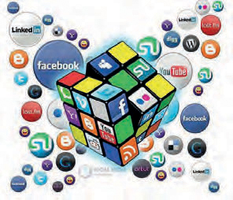
ΚΟΙΝΩΝΙΚΑ ΔΙΚΤΥΑ

Slide 2
Κατηγορίες Κοινωνικών Δικτύων
Μέσα ή ιστοσελίδες Κοινωνικής Δικτύωσης
Μικρο-ιστολόγια
Ιστολόγια
Wiki

Slide 3
Μέσα ή Ιστοσελίδες Κοινωνικής Δικτύωσης (Social Networks)
Οι Ιστοσελίδες Κοινωνικής Δικτύωσης είναι το δημοφιλέστερο μέσο Κοινωνικών Δικτύων. Οι χρήστες εγγράφονται και αλληλεπιδρούν ως μια εικονική κοινότητα.
Το πιο διαδεδομένο μέσο κοινωνικής δικτύωσης σήμερα είναι το Facebook με πάνω από 2,5 δισεκατομμύρια χρήστες.
Ξεκίνησε από τον ιδρυτή του Mark Zuckeberg το 2004 ως μέσο δικτύωσης των φοιτητών του Πανεπιστημίου Χάρβαρντ, αλλά γρήγορα επεκτάθηκε. Σήμερα μπορεί να γίνει μέλος οποιοσδήποτε είναι άνω των 13 ετών.

Slide 4
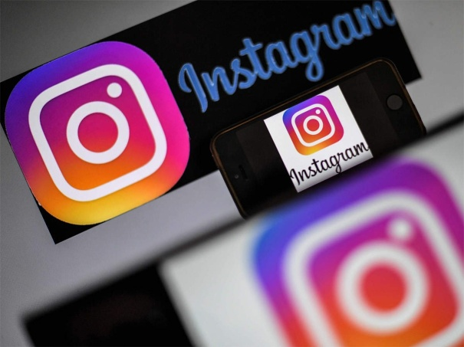
Το Instagram είναι μια δωρεάν εφαρμογή κοινωνικής δικτύωσης που δίνει την δυνατότητα επεξεργασίας και κοινοποίησης φωτογραφιών και βίντεο στο διαδίκτυο.
Οι χρήστες μπορούν να μοιράζονται φωτογραφίες και βίντεο με τους ακολούθους τους (followers) ή με επιλεγμένη ομάδα φίλων, να σχολιάζουν και να δηλώνουν ότι μια δημοσίευση τους αρέσει.
Ιστορία
Η δημοφιλής εφαρμογή δημιουργήθηκε από δύο απόφοιτους του Πανεπιστημίου του Στάντφορντ, τον Οκτώβριο του 2010. Tον Δεκέμβριο του 2010, ο αριθμός των εγγεγραμμένων χρηστών έφτασε το 1.000.000. Σήμερα η εφαρμογή μετράει 20 δισεκατομμύρια φωτογραφίες από όλο τον κόσμο και 1 δισεκατομμύριο ενεργούς χρήστες.
Το όνομα της προέρχεται από τον συνδυασμό της λέξης Instant (στιγμιαίο) και telegram (τηλεγράφημα).
Tο 2012 η εφαρμογή αγοράστηκε από το Facebook, προς ένα 1 δισεκατομμύριο δολάρια Η.Π.Α.^{[2]}

Slide 5
Ιστολόγια (Blogs)
Το ιστολόγιο αποτελεί στην ουσία ένα διαδικτυακό ημερολόγιο, καθώς οι καταχωρίσεις σε αυτό γίνονται αυστηρά χρονολογικά και συνήθως εμφανίζονται με αντίστροφη χρονολογική σειρά (οι πιο πρόσφατες πρώτα).
Ένα τυπικό ιστολόγιο διαθέτει καταρχάς τον τίτλο του καθώς και μια περιγραφή που εξηγεί σε τι αναφέρεται. Κατόπιν, το κύριο μέρος αποτελούν οι αναρτημένες καταχωρίσεις, ενώ υπάρχουν συνήθως και πλαϊνές στήλες, οι οποίες αναφέρουν συνδέσμους, ετικέτες, ημερολόγιο, κ.ά.

Slide 6
Μικρο-ιστολόγια (microblogs)
Γνωστότερο παράδειγμα αυτής της κατηγορίας είναι το Twitter. Οι χρήστες εγγράφονται στην υπηρεσία και μπορούν να αναρτήσουν μικρά κείμενα (μέχρι 140 χαρακτήρες), τα οποία είναι διαθέσιμα σε όσους έχουν εγγραφεί ως «ακόλουθοι» στον λογαριασμό τους.
Οι εγγεγραμμένοι χρήστες μπορούν να αναρτήσουν το δικό τους γραπτό μήνυμα (tweet) ή να αναμεταδώσουν ένα υπάρχον μήνυμα άλλου χρήστη (retweet), κάνοντάς το έτσι γνωστό και στο δικό τους ακροατήριο.
Η υπηρεσία χρησιμοποιείται κυρίως για γρήγορη και άμεση ενημέρωση.

Slide 7
Wikis
Το wiki, είναι μια διαδικτυακή εφαρμογή που επιτρέπει τη συνεργασία πολλών χρηστών.
Κάθε χρήστης μπορεί να δημιουργήσει μία σελίδα στον ιστότοπο του wiki, και να προσθέσει περιεχόμενο σε αυτή. Επίσης, μπορεί να δει, να διαμορφώσει ή ακόμα και να διαγράψει τις σελίδες που έχουν δημιουργήσει οι υπόλοιποι χρήστες.
Το wiki προσφέρεται για συνεργατική συγγραφή εργασιών, καθώς όλα τα μέλη του έχουν ισότιμους ρόλους (σε αντίθεση με το ιστολόγιο, στο οποίο μόνο ο συντάκτης του μπορεί να κάνει αλλαγές).
Το κλασικό παράδειγμα wiki είναι η διαδικτυακή εγκυκλοπαίδεια Wikipedia. Πρόκειται για ένα συλλογικό συγγραφικό έργο, ελεύθερης πρόσβασης και ελεύθερης χρήσης με πάνω από 30.000.000 άρθρα σε 287 γλώσσες. Αν και οποιοσδήποτε μπορεί να γράψει ή να διορθώσει ένα άρθρο της, λόγω ακριβώς της συλλογικότητας αυτής, το ποσοστό αξιοπιστίας των άρθρων της είναι συγκρίσιμο με αυτό μιας κλασικής εγκυκλοπαίδειας.

Slide 8
Πλεονεκτήματα Χρήσης Κοινωνικών Δικτύων
Επικοινωνία με πολύ μεγάλο αριθμό ατόμων από όλο τον κόσμο, με μεγάλη γεωγραφική απόσταση μεταξύ τους, με διαφορετική κουλτούρα και πολιτισμό, με διαφορετικά κοινωνικά και φυλετικά χαρακτηριστικά.
Αναζήτηση και ανεύρεση πληροφοριών από όλο τον κόσμο σε άμεσο και πραγματικό χρόνο.
Συνεργασία, ανταλλαγή υλικού
και διαμοιρασμός απόψεων.

Slide 9
Μειονεκτήματα Χρήσης Κοινωνικών Δικτύων
Υπερβολική Ενασχόληση. Έχουν καταγραφεί περιπτώσεις ανθρώπων που αισθάνονται ότι ζουν μια εμπειρία μόνο αν την «ανεβάσουν» στο προφίλ τους, «ποστάρουν» συνεχώς τους φίλους τους και ελέγχουν συνεχώς για απαντήσεις στα μηνύματά τους, με αποτέλεσμα να ζουν περισσότερο στον ψηφιακό κόσμο παρά στον πραγματικό.

Slide 10
Διαμοιρασμός Προσωπικών Δεδομένων.
Οι χρήστες Κοινωνικών Δικτύων πολλές φορές μοιράζονται φωτογραφίες ή αναρτούν προσωπικά τους δεδομένα που δεν θα ήθελαν να είναι διαθέσιμα σε όλους στον πραγματικό κόσμο.
Η καταχώριση και δημοσίευση προσωπικών πληροφοριών αφορά πλέον σε πολύ μεγαλύτερο αριθμό ατόμων από ό,τι στο παρελθόν.
Ο,τι αναρτηθεί μένει για πάντα, με αποτέλεσμα να επηρεάζει και το μέλλον σας.
Ακόμα και να διαγράψετε κάτι, δεν είναι σίγουρο ότι μέχρι τη διαγραφή δεν το έχει πάρει και αναμεταδώσει κάποιος άλλος. Είναι σύνηθες πλέον το φαινόμενο πριν από την πρόσληψη σε κάποια θέση εργασίας, η εταιρεία να ερευνά το προφίλ του υποψηφίου στα Κοινωνικά Δίκτυα.

Slide 11
Παραχώρηση Προσωπικών Δεδομένων.
Ακόμα και αν ο χρήστης είναι προσεκτικός με τον διαμοιρασμό των προσωπικών του δεδομένων σε αγνώστους, υπάρχει ο κίνδυνος της παραχώρησης προσωπικών δεδομένων με βάση τους όρους χρήσης της υπηρεσίας.
Με την εγγραφή σε ένα Κοινωνικό Δίκτυο, συνήθως η εταιρεία πάροχος της υπηρεσίας αποκτά αυτόματα πρόσβαση σε όλα τα προσωπικά δεδομένα και διατηρεί υπό τον έλεγχό της οποιοδήποτε περιεχόμενο «ανεβάσει» ο χρήστης.
Δεν είναι λίγες οι περιπτώσεις εμπορίας προσωπικών δεδομένων από τις εταιρείες σε τρίτους. Η πιο αθώα μορφή είναι οι στοχευμένες διαφημίσεις που εμφανίζονται στο προφίλ του χρήστη ανάλογα με το περιεχόμενο των αναρτήσεών του.

Slide 12
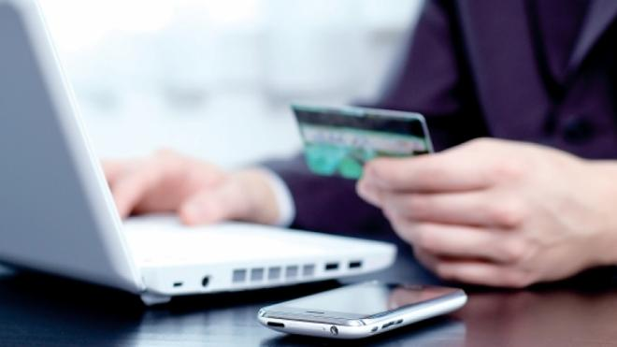
Εξαπάτηση και κλοπή ταυτότητας.
Είναι πολύ εύκολη η δημιουργία ενός ψεύτικου προφίλ. Μπορεί κάποιος ενήλικος να προσποιηθεί ότι είναι μαθητής για να πλησιάσει μία ομάδα παιδιών
Επίσης, μετά από εξαγωγή πληροφοριών από τα προσωπικά δεδομένα στο προφίλ ενός χρήστη μπορούν να σταλούν εξατομικευμένα μηνύματα εξαπάτησης που προσομοιάζουν σε μεγάλο βαθμό σε πραγματικά.
Το μήνυμα φαίνεται να προέρχεται από την Τράπεζα με την οποία όντως έχει συναλλαγές ο χρήστης. Ο χρήστης, νομίζοντας ότι το μήνυμα είναι πραγματικό, συμπληρώνει τα στοιχεία με τα οποία έχει πρόσβαση στον λογαριασμό του, κάνοντάς τα γνωστά στους υποκλοπείς.

Slide 13
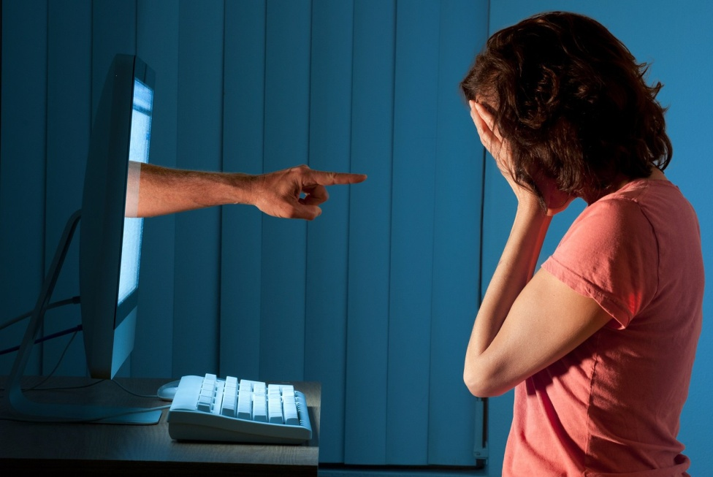
Ηλεκτρονικός Εκφοβισμός (Cyber-Bullying).
Υπάρχουν κακόβουλοι χρήστες που στοχοποιούν άλλους και μεταφέρουν φαινόμενα παρενόχλησης και εκφοβισμού στον ψηφιακό κόσμο.
Τέτοια παραδείγματα μπορεί να είναι η επεξεργασία μιας φωτογραφίας που έχει ανεβάσει το ίδιο το θύμα με σκοπό τη γελοιοποίησή του. Μπορεί ακόμα να είναι η μαζική αποστολή λεκτικών υβριστικών μηνυμάτων στο προφίλ του ή αποστολή κοροϊδευτικών φράσεων.

Slide 14
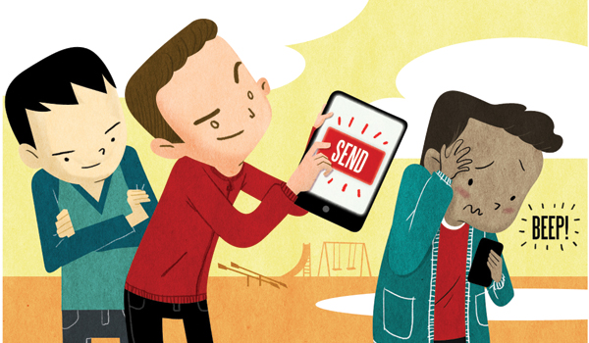
Σημαντική είναι η άμεση αναφορά του προβλήματος πριν πάρει διαστάσεις για την έγκαιρη αντιμετώπισή του. Θυμίζουμε ότι ακόμα και ένα αθώο, κατά τη γνώμη κάποιων, αστείο μπορεί να πάρει γρήγορα εκρηκτικές διαστάσεις και να διαδοθεί με μεγάλη ταχύτητα στον κόσμο του Διαδικτύου.

